Slide 1


CHÀO MỪNG CÁC CON
ĐẾN VỚI TIẾT ĐẠO ĐỨC
LỚP 2

Slide 2


Bài 10
Kiềm chế cảm xúc tiêu cực (tiết 1)

Slide 3

Yêu cầu cần đạt
Học sinh nêu được cách kiềm chế cảm xúc tiêu cực.
*Phát triển năng lực và phẩm chất:
- Rèn năng lực phát triển bản thân, điều chỉnh hành vi.
- Hình thành phẩm chất yêu nước, trách nhiệm, chăm chỉ.

Slide 4


Khởi động

Slide 5

Chia sẻ về một lần em lo lắng hoặc tức giận. Khi đó em đã làm gì?

Slide 6
Khám phá

Slide 7
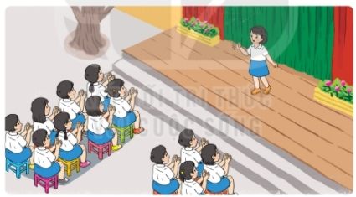
1
Đọc các tình huống và trả lời câu hỏi:
1
Lần đầu tiên Hoa biểu diễn tiết mục văn nghệ trước toàn trường. Bạn cảm thấy rất lo lắng, sợ hãi.
Hoa liền hít thở thật sâu để lấy lại bình tĩnh và tự nhủ: “Đừng sợ, mình nhất định sẽ làm được”. Cuối cùng, Hoa đã biểu diễn rất tốt và nhận được những tràng pháo tay của mọi người.
?
Hoa đã làm gì để vượt qua sự lo lắng, sợ hãi?

Slide 8
Để vượt qua sự lo lắng, sợ hãi, Hoa đã hít thở thật sâu để lấy lại bình tĩnh và tự nhủ là: “Đừng sợ, mình nhất định sẽ làm được”.

Slide 9
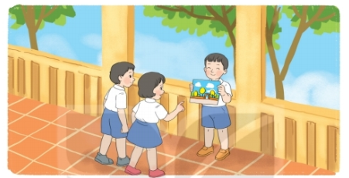
2
Hải và Sơn tham gia cuộc thi vẽ tranh. Hải lỡ tay làm đổ màu nước lên bài vẽ của hai bạn khiến cả hai cùng lo lắng. Hải tự trách mình và từ bỏ cuộc thi. Còn Sơn, sau một phút trấn tĩnh, bạn liền dùng ngay vết màu loang trên giấy để vẽ bầu trời trong bức tranh của mình. Cuối cùng, bài vẽ của Sơn được cô giáo và các bạn khen.
?
- Bạn nào đã kiềm chế được cảm xúc tiêu cực? Kiềm chế bằng cách nào?
- Việc kiềm chế được cảm xúc tiêu cực đó đã đem lại điều gì cho bạn?

Slide 10
- Sơn đã kiềm chế được cảm xúc tiêu cực. Sau một phút trấn tĩnh, Sơn dùng ngay vết màu loang trên giấy để vẽ bầu trời trong bức tranh.
- Việc kiềm chế được cảm xúc tiêu cực đó đã giúp bạn hoàn thiện bức tranh, được cô giáo và các bạn khen.

Slide 11

Biết kiềm chế cảm cúc tiêu cực sẽ giúp ta suy nghĩ rõ ràng và sáng tạo, dễ dàng thành công trong cuộc sống.
Notes:
11

Slide 12


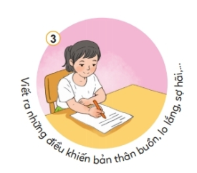
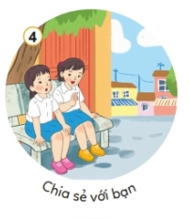
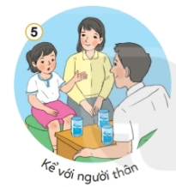

2
Quan sát tranh và nêu cách kiềm chế cảm xúc tiêu cực

Slide 13
Để kiềm chế cảm xúc tiêu cực, em thường đọc truyện hoặc nghe nhạc, hít thở sâu, chia sẻ với bạn, kể với người thân, chạy bộ, xem phim hoạt hình,…
Notes:
13

Slide 14

Chào các con.
Chúc các con học tập tốt!

